Slide 1
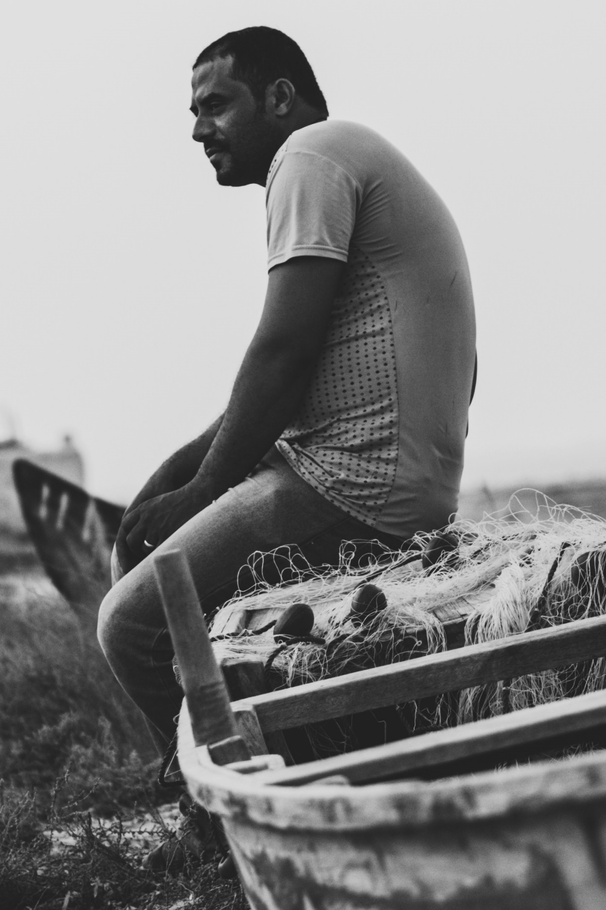
Lass Gott in Deinen Alltag!
Lukas 5, 1-11
„Ich stand knietief in Fischen und wollte nur noch weg. Er wurde mein Kapitän.“
Foto von Amr Elmasry auf Unsplash.com

Slide 2
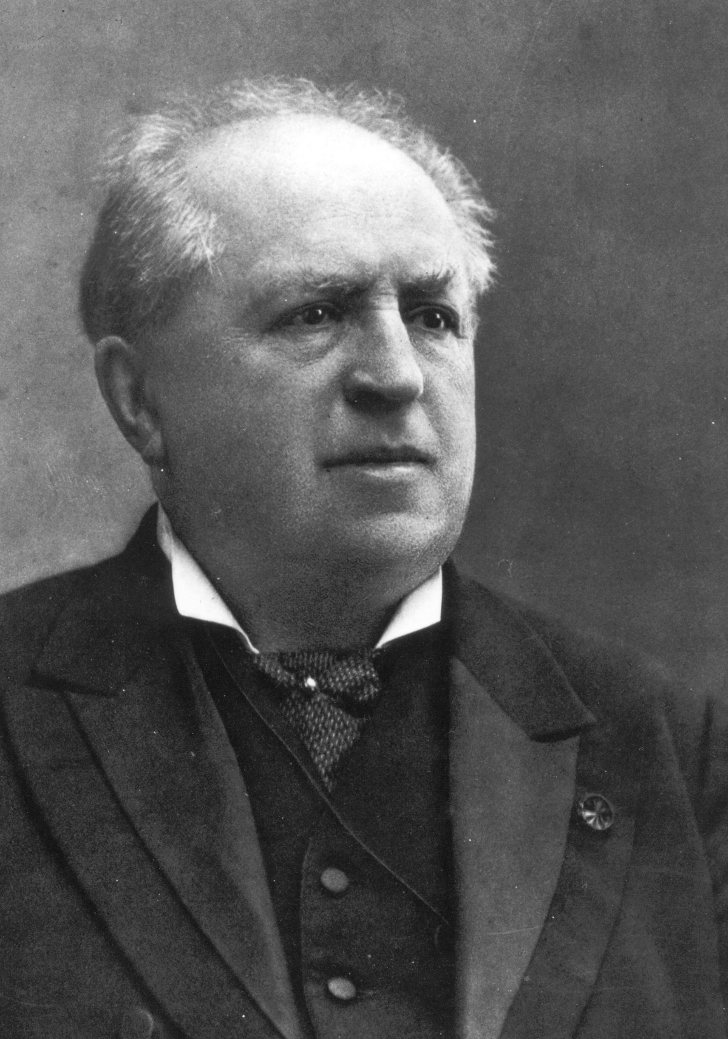
„Es gibt keinen Quadratzentimeter im gesamten Bereich unseres menschlichen Lebens, über den Christus, der souveräne Herr über alles, nicht ausruft: MEIN!“
Abraham Kuyper, Ministerpräsident der Niederlande von 1901 bis 1905
Quelle: Abraham Kuyper, "Sphere Sovereignty", in Bratt, James D., Abraham Kuyper, A Centennial Reader, Eerdmans, Grand Rapids, MI. 1998, p. 488.
Abraham Kuyper (1837-1920)
Bild:.wikimedia.org

Slide 3
Lass Gott in Deinen Alltag!
Lukas 5, 1-11
„Ich stand knietief in Fischen und wollte nur noch weg. Er wurde mein Kapitän.“
Foto von Amr Elmasry auf Unsplash.com

Slide 4
1 Es geschah aber, als die Volksmenge auf ihn andrängte, um das Wort Gottes zu hören, dass er an dem See Genezareth stand. 2 Und er sah zwei Boote am See liegen; die Fischer aber waren aus ihnen ausgestiegen und wuschen die Netze. 3 Er aber stieg in eins der Boote, das Simon gehörte, und bat ihn, ein wenig vom Land hinauszufahren; und er setzte sich und lehrte die Volksmengen vom Boot aus.
„Ich stand knietief in Fischen und wollte nur noch weg. Er wurde mein Kapitän.“
Foto von Amr Elmasry auf Unsplash.com

Slide 5
4 Als er aber aufhörte zu reden, sprach er zu Simon: Fahre hinaus auf die Tiefe, und lasst eure Netze zu einem Fang hinab! 5 Und Simon antwortete und sprach zu ihm: Meister, wir haben uns die ganze Nacht hindurch bemüht und nichts gefangen, aber auf dein Wort will ich die Netze hinablassen. 6 Und als sie dies getan hatten, umschlossen sie eine große Menge Fische, und ihre Netze rissen. 7 Und sie winkten ihren Gefährten in dem anderen Boot, zu kommen und ihnen zu helfen; und sie kamen, und sie füllten beide Boote, sodass sie zu sinken drohten.
„Ich stand knietief in Fischen und wollte nur noch weg. Er wurde mein Kapitän.“
Foto von Amr Elmasry auf Unsplash.com

Slide 6
8 Als aber Simon Petrus es sah, fiel er zu den Knien Jesu nieder und sprach: Geh von mir hinaus! Denn ich bin ein sündiger Mensch, Herr. 9 Denn Entsetzen hatte ihn erfasst und alle, die bei ihm waren, über den Fischfang, den sie getan hatten; 10 ebenso aber auch Jakobus und Johannes, die Söhne des Zebedäus, die Gefährten von Simon waren. Und Jesus sprach zu Simon: Fürchte dich nicht! Von nun an wirst du Menschen fangen. 11 Und als sie die Boote ans Land gebracht hatten, verließen sie alles und folgten ihm nach.
„Ich stand knietief in Fischen und wollte nur noch weg. Er wurde mein Kapitän.“
Foto von Amr Elmasry auf Unsplash.com

Slide 7
Lass Gott in Deinen Alltag
Jesus bringt Gottes Wort in den Alltag von Simon. Er bittet Kapitän Simon um Hilfe.
Simon macht einen Riesenfang. Jesus zeigt Simon, wer der Chef am See ist.
Jesus beruft diesen entsetzten Simon zum unerschrocken Menschenfischer. Er nimmt ihn in seine Mannschaft auf, der neue Kurs heißt: Jesus.
„Ich stand knietief in Fischen und wollte nur noch weg. Er wurde mein Kapitän.“
Foto von Amr Elmasry auf Unsplash.com

Slide 8
Jesus bittet Kapitän Simon um Hilfe beim Predigen
1 Es geschah aber, als die Volksmenge auf ihn andrängte, um das Wort Gottes zu hören, dass er an dem See Genezareth stand. 2 Und er sah zwei Boote am See liegen; die Fischer aber waren aus ihnen ausgestiegen und wuschen die Netze. 3 Er aber stieg in eins der Boote, das Simon gehörte, und bat ihn, ein wenig vom Land hinauszufahren; und er setzte sich und lehrte die Volksmengen vom Boot aus.
„Ich stand knietief in Fischen und wollte nur noch weg. Er wurde mein Kapitän.“
Foto von Amr Elmasry auf Unsplash.com

Slide 9
Jesus zeigt dem Fischer, wer der Chef am See ist.
4 Als er aber aufhörte zu reden, sprach er zu Simon: Fahre hinaus auf die Tiefe, und lasst eure Netze zu einem Fang hinab! 5 Und Simon antwortete und sprach zu ihm: Meister, wir haben uns die ganze Nacht hindurch bemüht und nichts gefangen, aber auf dein Wort will ich die Netze hinablassen. 6 Und als sie dies getan hatten, umschlossen sie eine große Menge Fische, und ihre Netze rissen. 7 Und sie winkten ihren Gefährten in dem anderen Boot, zu kommen und ihnen zu helfen; und sie kamen, und sie füllten beide Boote, sodass sie zu sinken drohten.
„Ich stand knietief in Fischen und wollte nur noch weg. Er wurde mein Kapitän.“
Foto von Amr Elmasry auf Unsplash.com

Slide 10
Jesus zeigt dem Fischer, wer der Chef am See ist.
1-Minuten-Gespräche:
Was ist Dein Beruf, Deine Alltagsaufgabe?
„Ich stand knietief in Fischen und wollte nur noch weg. Er wurde mein Kapitän.“
Foto von Amr Elmasry auf Unsplash.com

Slide 11
Jesus zeigt dem Fischer, wer der Chef am See ist.
1-Minuten-Gespräche:
Was ist Dein Beruf, Deine Alltagsaufgabe?
Kennt sich Gott damit aus?
Bittest Du ihn um Hilfe?
„Ich stand knietief in Fischen und wollte nur noch weg. Er wurde mein Kapitän.“
Foto von Amr Elmasry auf Unsplash.com

Slide 12
Jesus zeigt dem Fischer, wer der Chef am See ist.
4 Als er aber aufhörte zu reden, sprach er zu Simon: Fahre hinaus auf die Tiefe, und lasst eure Netze zu einem Fang hinab! 5 Und Simon antwortete und sprach zu ihm: Meister, wir haben uns die ganze Nacht hindurch bemüht und nichts gefangen, aber auf dein Wort will ich die Netze hinablassen. 6 Und als sie dies getan hatten, umschlossen sie eine große Menge Fische, und ihre Netze rissen. 7 Und sie winkten ihren Gefährten in dem anderen Boot, zu kommen und ihnen zu helfen; und sie kamen, und sie füllten beide Boote, sodass sie zu sinken drohten.
„Ich stand knietief in Fischen und wollte nur noch weg. Er wurde mein Kapitän.“
Foto von Amr Elmasry auf Unsplash.com

Slide 13
Simon ist entsetzt, aber Jesus nimmt ihn in seine Mannschaft.
8 Als aber Simon Petrus es sah, fiel er zu den Knien Jesu nieder und sprach: Geh von mir hinaus! Denn ich bin ein sündiger Mensch, Herr. 9 Denn Entsetzen hatte ihn erfasst und alle, die bei ihm waren, über den Fischfang, den sie getan hatten; 10 ebenso aber auch Jakobus und Johannes, die Söhne des Zebedäus, die Gefährten von Simon waren. Und Jesus sprach zu Simon: Fürchte dich nicht! Von nun an wirst du Menschen fangen. 11 Und als sie die Boote ans Land gebracht hatten, verließen sie alles und folgten ihm nach.
„Ich stand knietief in Fischen und wollte nur noch weg. Er wurde mein Kapitän.“
Foto von Amr Elmasry auf Unsplash.com

Slide 14
Lass Gott in Deinen Alltag.
Jesus bringt Gottes Wort in den Alltag von Simon. Er bittet Kapitän Simon um Hilfe.
Simon macht einen Riesenfang. Jesus zeigt Simon, wer der Chef am See ist.
Jesus beruft diesen entsetzten Simon zum unerschrocken Menschenfischer. Er nimmt ihn in seine Mannschaft auf, der neue Kurs heißt: Jesus.
„Ich stand knietief in Fischen und wollte nur noch weg. Er wurde mein Kapitän.“
Foto von Amr Elmasry auf Unsplash.com

Slide 15
Lass Gott in Deinen Alltag.
Jesus bringt Gottes Wort in den Alltag von Simon. Er bittet Kapitän Simon um Hilfe.
Simon macht einen Riesenfang. Jesus zeigt Simon, wer der Chef am See ist.
Jesus beruft diesen entsetzten Simon zum unerschrocken Menschenfischer. Er nimmt ihn in seine Mannschaft auf, der neue Kurs heißt: Jesus.
1-Minuten-Gespräche:
Wie wär das, wenn Jesus das Steuerruder von meinem Schiff allein in der Hand hätte?
Wenn Gott hier jetzt gesprochen hat, was hat er zu Dir gesagt?
Welche Fragen sind für Dich noch offen?
„Ich stand knietief in Fischen und wollte nur noch weg. Er wurde mein Kapitän.“
Foto von Amr Elmasry auf Unsplash.com

Slide 16
Lass Gott in Deinen Alltag.
11 Und sie zogen die Boote an Land, verließen alles und folgten ihm nach.
Jesus bringt Gottes Wort und beruft durch einen Riesenfischfang den entsetzten Simon zum unerschrockenen Menschenfischer.
„Ich stand knietief in Fischen und wollte nur noch weg. Er wurde mein Kapitän.“
Foto von Amr Elmasry auf Unsplash.com

Slide 17
Lass Gott in Deinen Alltag!
Jesus kommt auch in Dein Alltagsleben und sein Wort macht Dein Leben neu.
Worin kennst Du Dich vermeintlich besser aus?
Wohin setzt Du jetzt Deinen Kurs?
„Ich stand knietief in Fischen und wollte nur noch weg. Er wurde mein Kapitän.“
Foto von Amr Elmasry auf Unsplash.com

Slide 18
Simon erzählt …
Wieder nichts gefangen, und dann kommt der daher! …
„Ich stand knietief in Fischen und wollte nur noch weg. Er wurde mein Kapitän.“
Foto von Amr Elmasry auf Unsplash.com

